Slide 1




REPUBLIC OF CAMEROON REPUBLIC OF CAMEROON Peace-Work-Fatherland ****** MINISTRY OH HIGHER EDUCATION ****** THE UNIVERSITY OF EBOLOWA ****** FACULTY OF SCIENCES ******* P.O.BOX...............EBOLOWA Peace-Work-Fatherland ******
REPUBLIQUE DU CAMEROUN Paix-Travail-Patrie ******* MINISTERE DE L’ENSEIGNEMENT SUPERIEUR ****** UNIVERSITE D’EBOLOWA ****** FACULTE DES SCIENCES ****** BP...............EBOLOWA
CONCEPTION D'UNE APPLICATION MOBILE INTELLIGENTE DE SUIVI PERSONNALISÉ DES RÉVISIONS POUR LES ÉLÈVES DES CLASSES D'EXAMEN AU CAMEROUN
Présenté par :
NDIBI EYETEMOU Salomon Junior
Matricule : 23I0056FS
Filière et niveau : TIC L3
Sous l'encadrement de :
Dr KENGNI, Dr NYABEYE & Dr BESSALA
Année académique 2025-2026

Slide 2

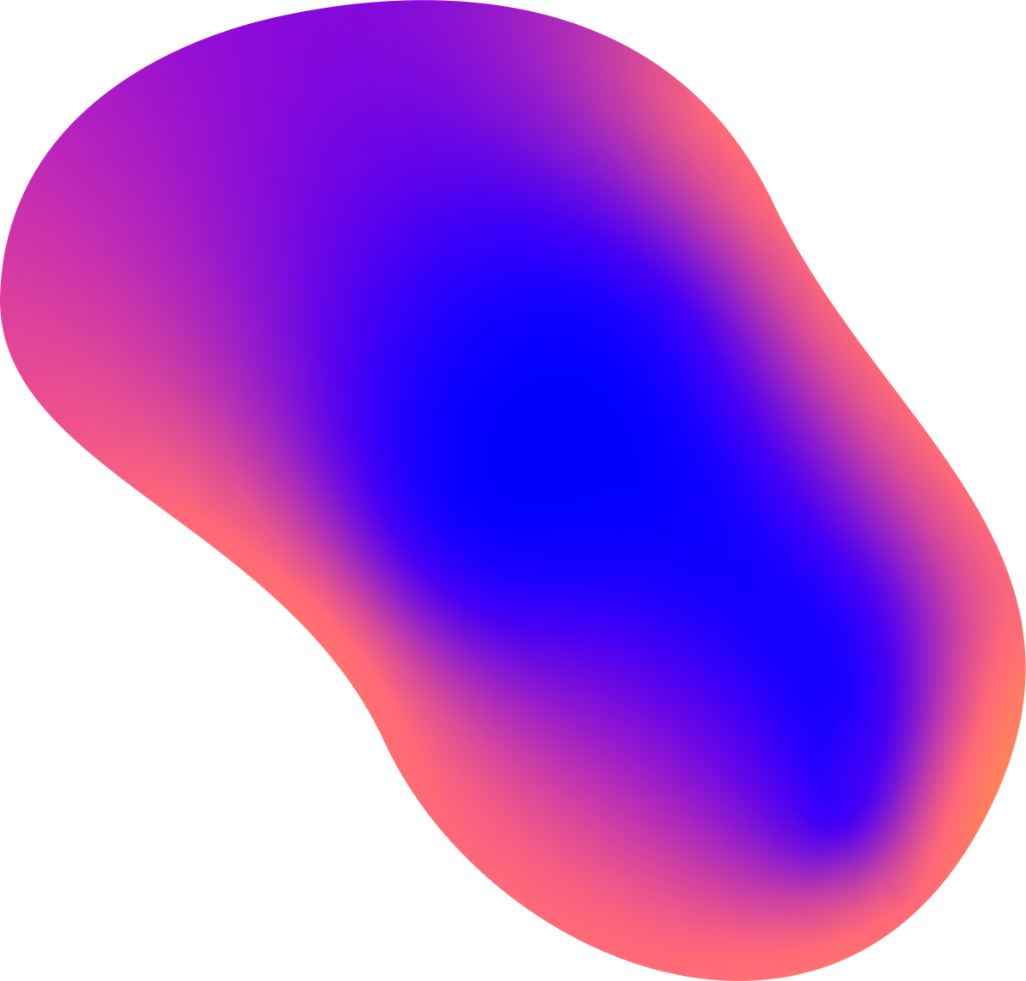
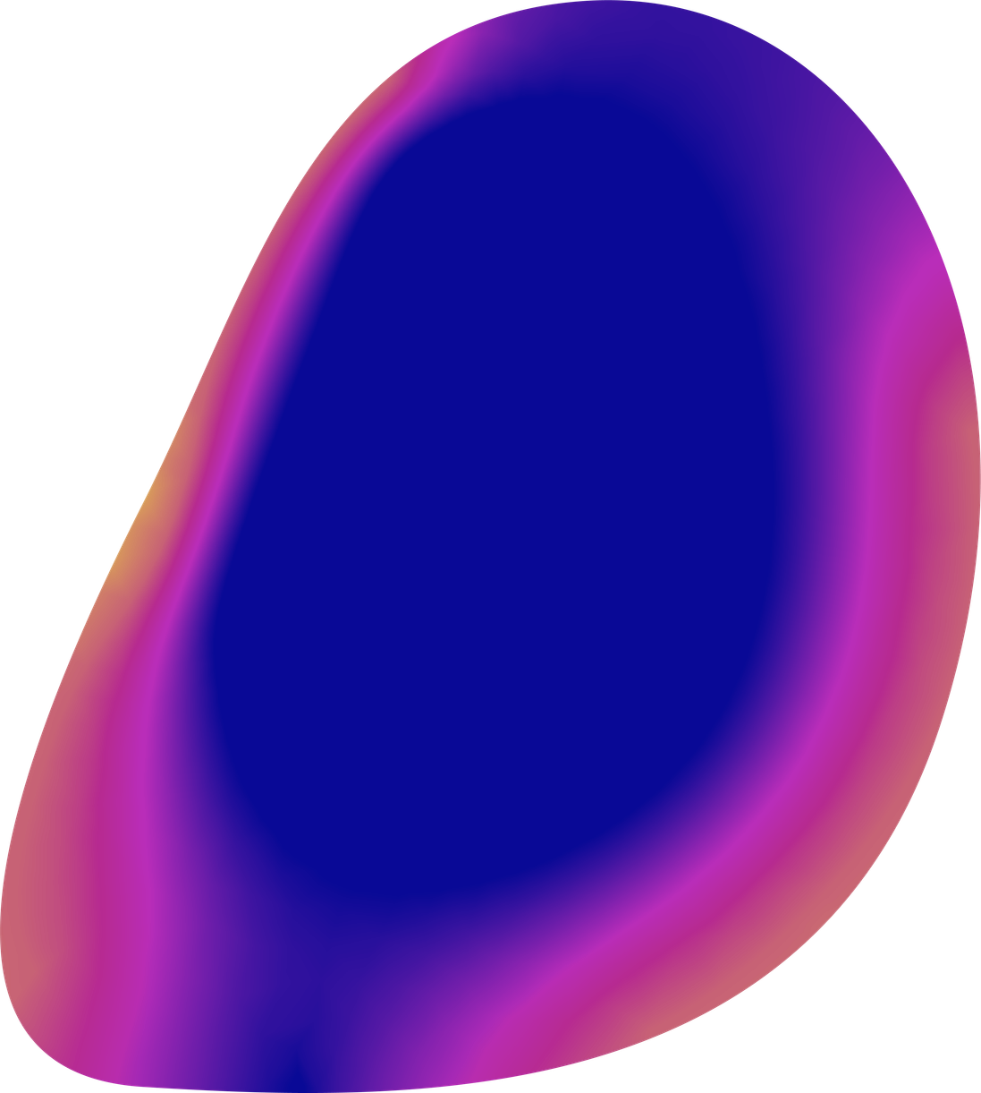
NESIA
NESIA
Un planning de révision qui épouse la vie réelle de l'élève,
et NESTOR, un tuteur d'IA qui connaît son programme.
Notes:
Monsieur le Président, Messieurs les membres du jury. Je vais vous présenter mon travail de fin d'études : NESIA, et son tuteur NESTOR.

Slide 3
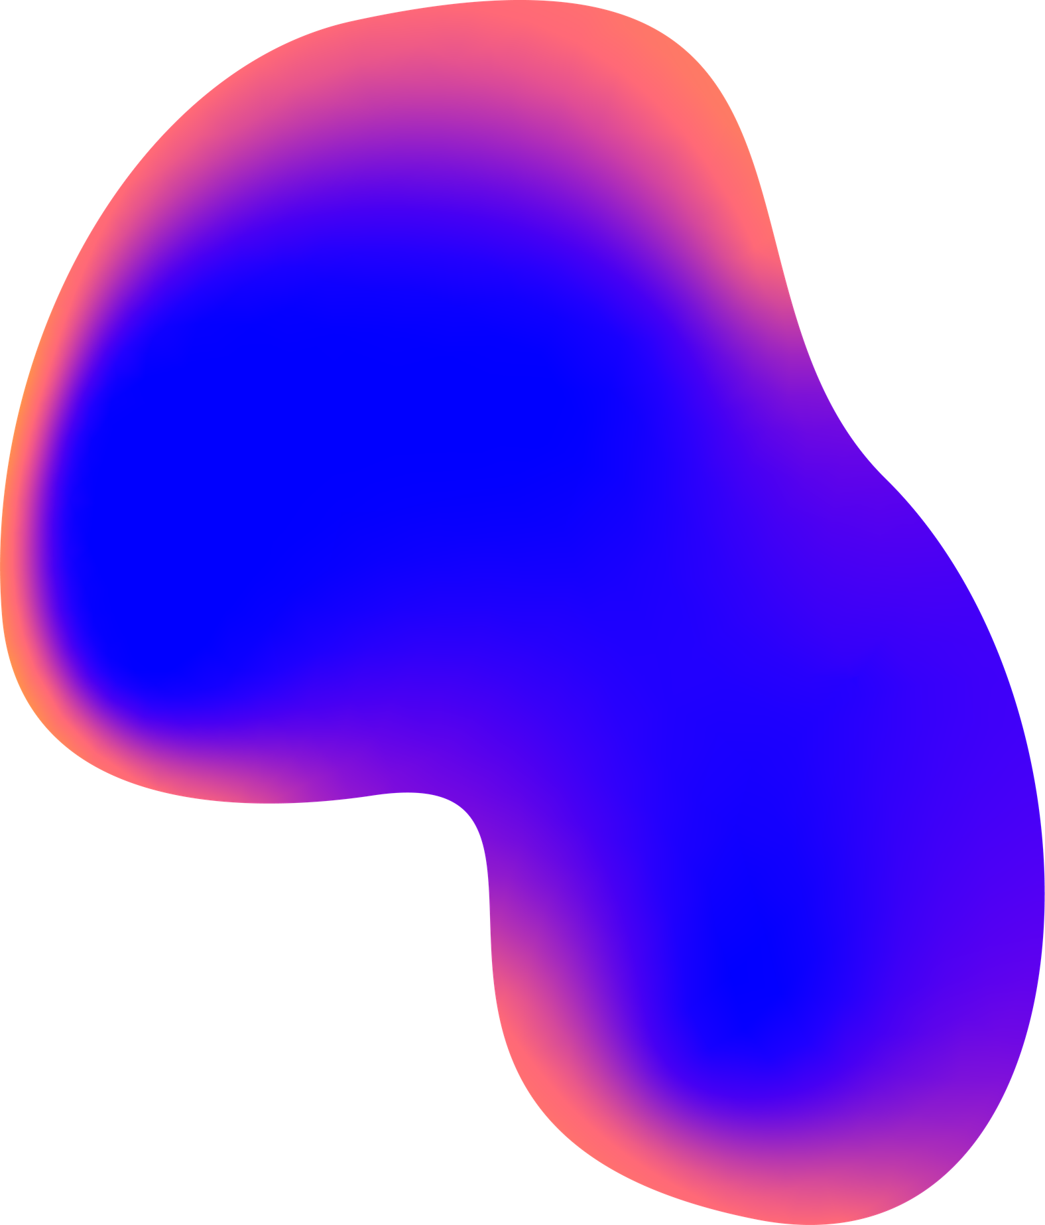

NESIA
PLAN DE L'EXPOSÉ
Sommaire
1
Le contexte
2
La problématique
3
L'analyse de l'existant
4
La solution : NESIA
5
Démonstration
6
Résultats et perspectives
02
Notes:
Voici le fil de l'exposé. L'essentiel de mon temps ira à la solution et à la démonstration.

Slide 4

NESIA
LE CONTEXTE
La preparation des examens: un défi majeur
BEPC · Probatoire · Bac
Des coefficients différents
Le smartphone partout
Des examens nationaux qui décident de la poursuite des études et, largement, de l'avenir.
Chaque filière a ses matières pondérées par le MINESEC. L'effort devrait leur être proportionné.
La diffusion du mobile et de l'IA ouvre une voie neuve pour l'accompagnement scolaire.
La réussite ne dépend pas du volume de travail, mais de la façon dont il est organisé.
03
Notes:
Chaque année, des centaines de milliers de candidats. Le paradoxe : ce n'est pas le volume de travail qui fait la différence, c'est l'organisation.

Slide 5

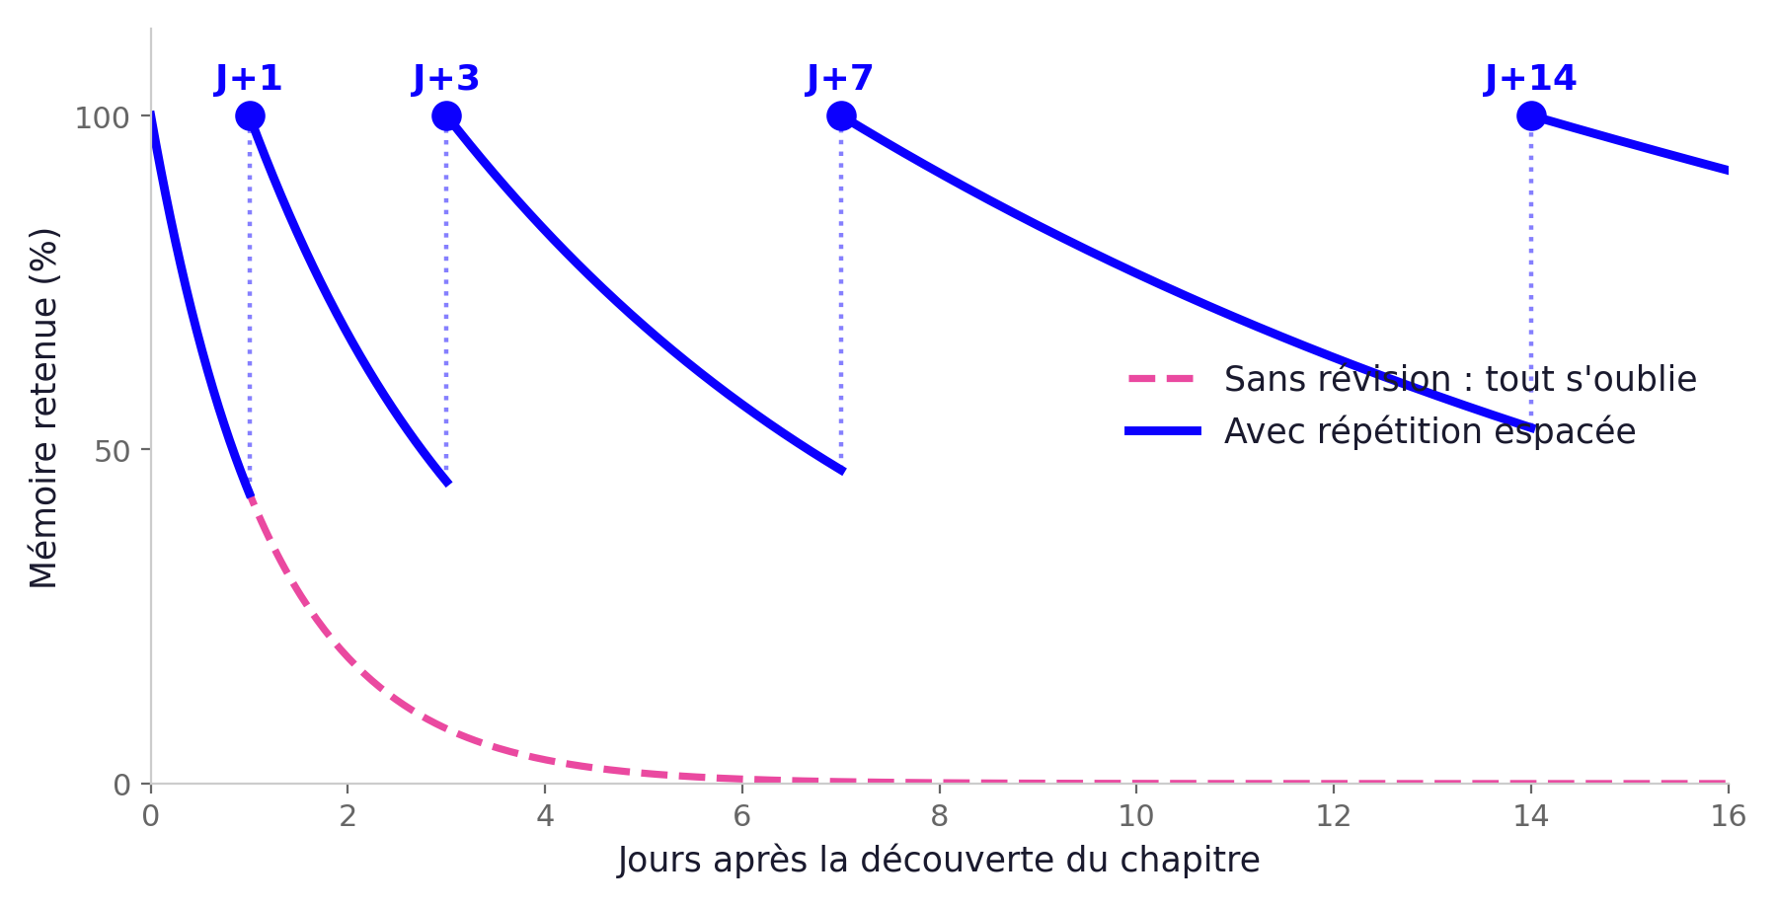
NESIA
LA PROBLÉMATIQUE
Un adversaire mesuré depuis 1885 : l'oubli
Ebbinghaus, 1885
Sans révision, l'essentiel d'un chapitre disparaît en quelques jours.
La parade
Revoir à intervalles croissants : J+1, J+3, J+7, J+14. Le savoir tient.
Comment bâtir, pour chaque élève, le meilleur planning — et l'accompagner par une IA qui connaît son contexte ?
04
Notes:
La courbe rouge : sans révision. La bleue : ce que fait NESIA — à chaque reprise la mémoire remonte et redescend plus lentement. C'est un problème d'optimisation, donc ça se calcule.

Slide 6
NESIA
L'ANALYSE DE L'EXISTANT
Ce dont l'élève dispose — et pourquoi cela ne suffit pas
SOLUTION
CE QU'ELLE APPORTE
CE QU'ELLE NE FAIT PAS
Planning manuscrit
Simple, accessible
Gestion des imprévus difficile.
Agendas & to-do
Rappels dans la poche
De simples contenants : tout repose sur l'élève.
Anki, My Study Life
Méthode ou mémorisation
Ne maitrise pas les filières et les programmes camerounais.
ChatGPT, Gemini
Explications à la demande
Chaque échange part de zéro : ne savent rien de l'élève.
Aucun outil ne combine méthode, contexte camerounais et gestion des imprévus.
05
Notes:
Quatre familles de solutions. La colonne de droite est la plus instructive : aucune ne connaît le contexte de l'élève. C'est le vide que NESIA comble.

Slide 7
NESIA
LA SOLUTION
NESIA — quatre piliers
1
2
3
4
Un planning qui vous ressemble
La science de la mémoire
Un suivi fidèle au terrain
NESTOR, un tuteur qui vous connaît
Généré depuis vos coefficients, difficultés et vraies disponibilités.
Chaque chapitre revu à J+1, J+3, J+7, J+14, automatiquement.
Ce que le prof a traité et ce que vous maîtrisez : deux choses distinctes.
Une IA qui reçoit, à chaque question, votre classe et vos lacunes.
Application Flutter · API REST Django · NESTOR (modèles de langage interchangeables)
06
Notes:
Voici l'architecture de la valeur. Je détaille les deux piliers les plus distinctifs : le planning et NESTOR.

Slide 8
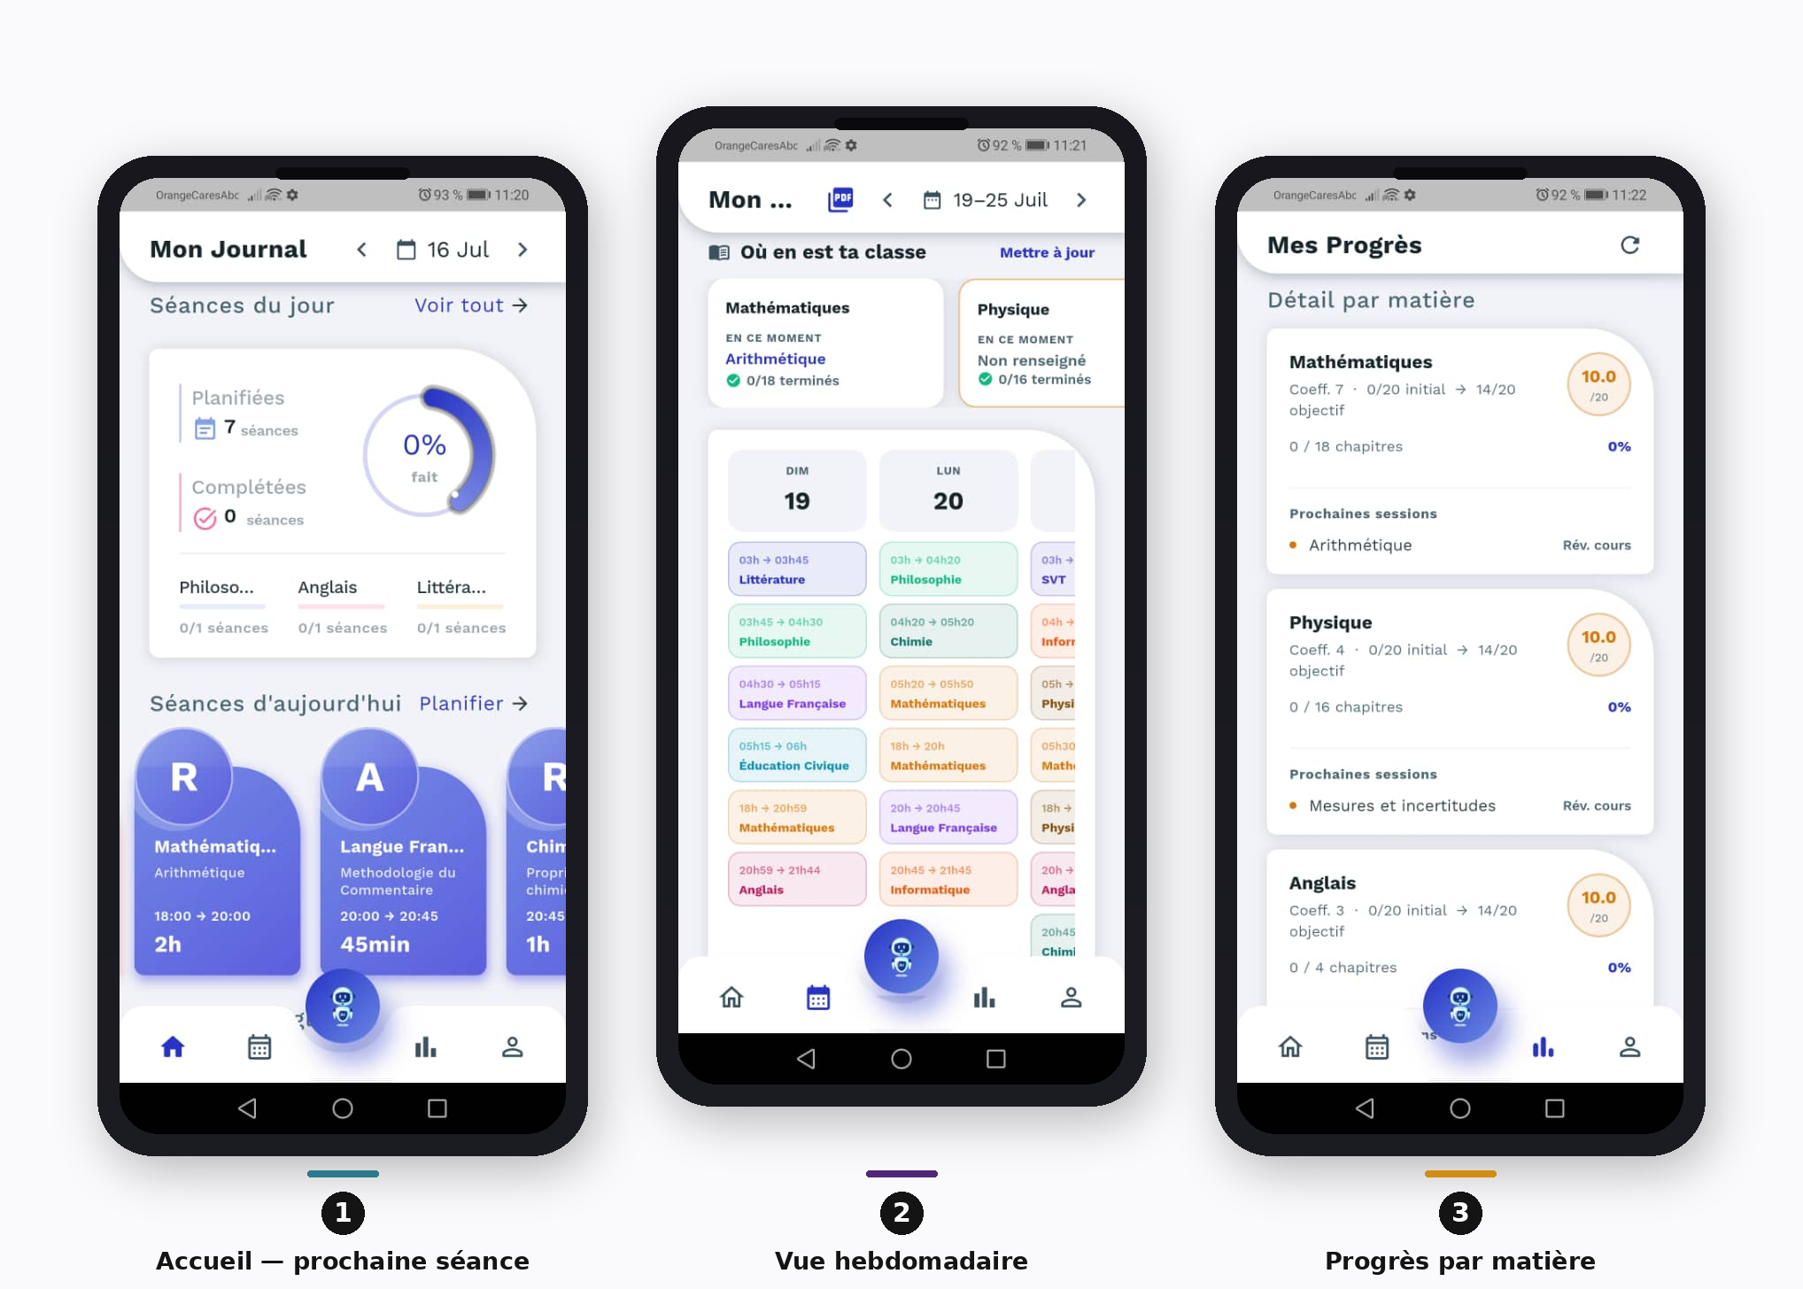
NESIA
LA SOLUTION · PILIER 1
Un planning bâti sur la vie réelle de l'élève
1
Ses objectifs
note visée + difficulté ressentie par matière
2
Ses disponibilités
créneaux réels + préférence matin/soir
3
Son emploi du temps
les cours du lycée, jour par jour
poids = difficulté × coefficient officiel
Maths coeff. 7 jugées difficiles → 21. Philo coeff. 3 facile → 3.
07
Notes:
L'application ne demande que ce que l'élève sait déjà de lui-même. La formule poids = difficulté × coefficient rend le planning propre à chaque élève.

Slide 9
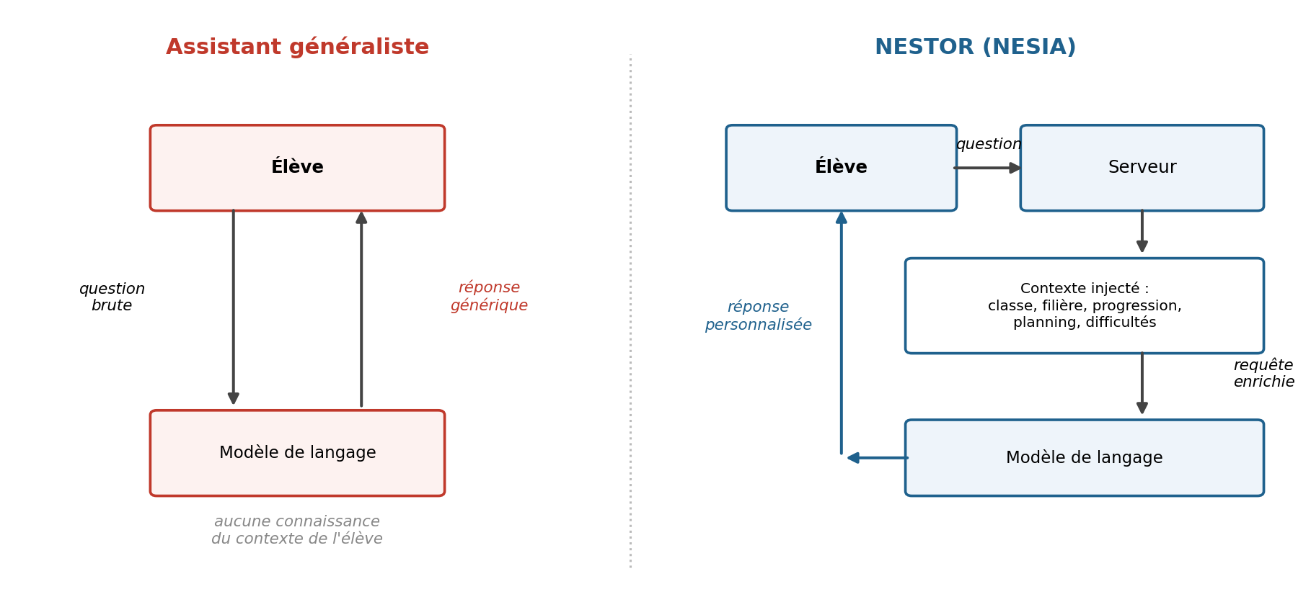
NESIA
LA SOLUTION · PILIER 4
NESTOR, le tuteur qui connaît votre élève
La même IA — mais nourrie du contexte
À chaque question, le serveur ajoute : la classe, la filière, les chapitres traités, le planning, les points faibles.
Résultat : une réponse ancrée dans la situation exacte de l'élève, pas un exposé générique.
« Explique-moi les suites » → NESTOR sait que le prof a fini les suites arithmétiques, pas les géométriques.
08
Notes:
La différence n'est pas le modèle : c'est ce qu'on lui donne. À gauche l'élève est seul avec sa question ; à droite le serveur enrichit la question de tout ce qu'il sait de l'élève.

Slide 10

NESIA
DÉMONSTRATION
Place à l'application
Inscription · génération du planning · une conversation avec NESTOR
09
Notes:
BASCULER VERS LE TÉLÉPHONE / L'ÉMULATEUR. Montrer : 1) l'inscription, 2) la génération du planning, 3) une question à NESTOR. Prévoir 3-4 minutes. Si la démo échoue, enchaîner sur les captures de la slide suivante.

Slide 11
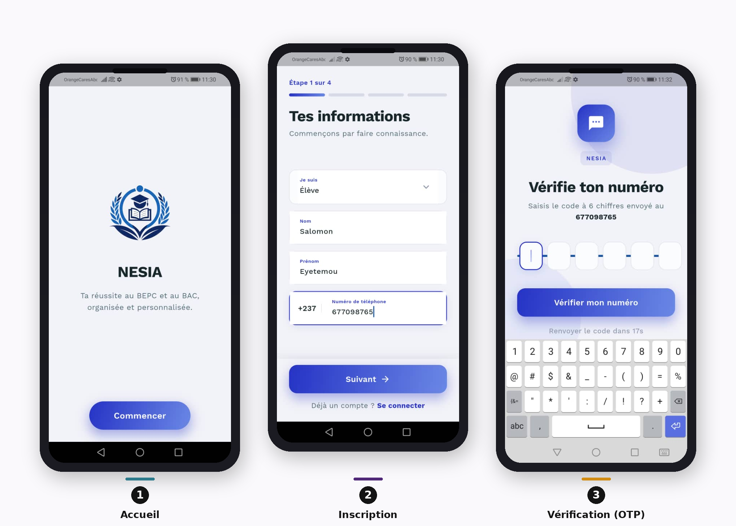
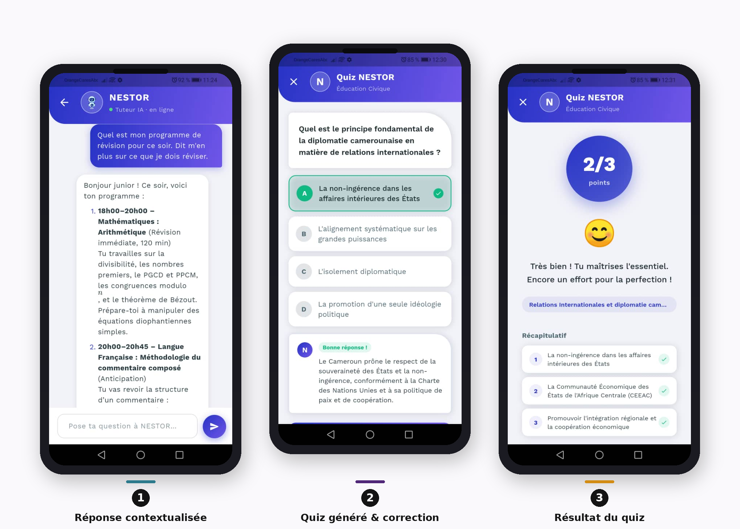
NESIA
L'APPLICATION EN IMAGES
Le parcours de l'élève
10
Notes:
Filet de sécurité si la démo échoue, et complément visuel : inscription à gauche, tutorat NESTOR à droite.

Slide 12
NESIA
RÉSULTATS
Un système fonctionnel de bout en bout
✓
Plannings réalistes
✓
Suivi fidèle
Toutes les matières couvertes dès la première semaine ; révisions espacées présentes.
Double statut par chapitre : ce que le prof a traité, ce que l'élève maîtrise.
✓
Imprévus absorbés
✓
NESTOR contextualisé
Report, dette mémorielle calculée, compensation proposée.
Réponses cohérentes avec la classe, la filière et la progression déclarée.
Validé par des tests fonctionnels sur émulateur et sur appareil réel.
11
Notes:
Les fonctionnalités essentielles sont validées de bout en bout. J'assume les limites : la validation pédagogique quantitative demanderait une cohorte sur une année.

Slide 13
NESIA
PERSPECTIVES
Ce qu'il reste à construire
Court terme
Moyen terme
Long terme
Déploiement en production, notifications de rappel, diagnostic exploité par l'algorithme.
Tableau de bord parent, mode hors-ligne, extension aux sous-systèmes anglophone et technique.
Étude d'impact sur une cohorte : assiduité, rétention, résultats aux examens.
12
Notes:
Trois horizons. Le plus important : l'étude d'impact longitudinale, qui validerait quantitativement les hypothèses.

Slide 14
NESIA
La technique était disponible.
Ce qui manquait, c'était le contexte.
NESIA ancre la répétition espacée et les modèles de langage dans les coefficients du MINESEC, le programme réellement traité et les heures dont l'élève dispose vraiment.
Merci de votre attention.
Je suis à la disposition du jury pour les questions.
Notes:
Phrase de clôture, puis se taire et attendre les questions. Ne pas meubler.

